Slide 1

Informe Estadístico de Peticiones, Quejas, Reclamos Sugerencias, Dudas y Agradecimientos (PQRSDA) integrado
Departamento de Relacionamiento Ciudadano
Octubre 2025

Slide 2
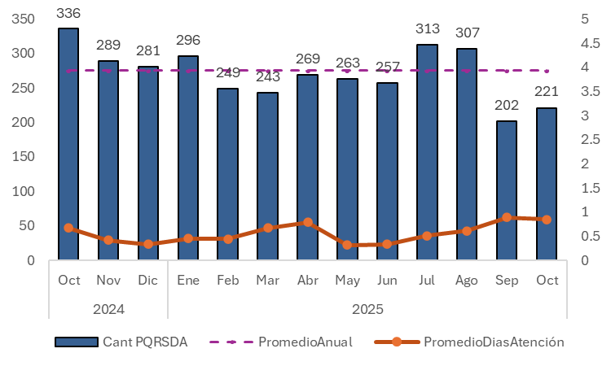
Evolución de las PQRSDA
En octubre de 2025 se recibieron 221 PQRSDA, 34% menos que en octubre de 2024 y 20% menos que el promedio del último año.
Durante este periodo no se identificó un ciudadano con algún tipo de discapacidad (movilidad/física, auditiva, visual).
El promedio de tiempo de respuesta fue de menos de 1 día hábil. Todas las peticiones se atendieron en los términos legales.

Slide 3
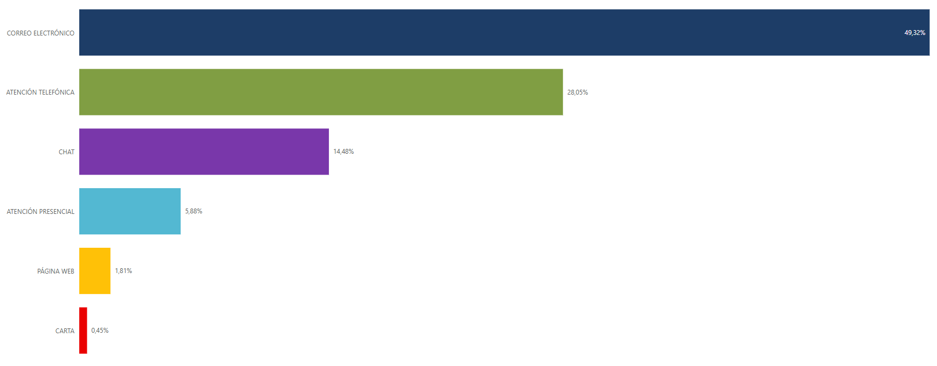
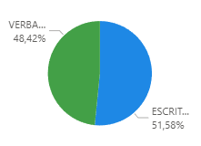
Canales utilizados de atención al ciudadano
Correo electrónico con 49,32% (109), atención telefónica con el 28,05%(62), chat con el 14,48% (32), atención presencial con el 5,88% (13), buzón PQSD del portal WEB con el 1,81% (4) y carta física 0,45% (1) .
El 51,58% correspondió a atenciones hechas a través de correo electrónico, portal WEB y cartas física y el 48,42% fueron atenciones por los canales telefónico, presencial y chat.
Nota: la página web www.fogafin.gov.co cuenta con una opción que permite a las personas con baja visión aumentar hasta 16 veces el tamaño de las letras de la pantalla y cambiar sus contrastes.

Slide 4
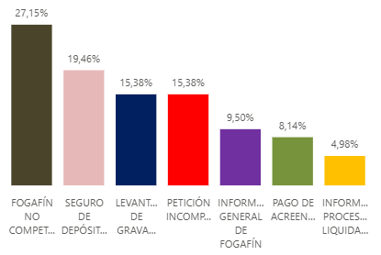
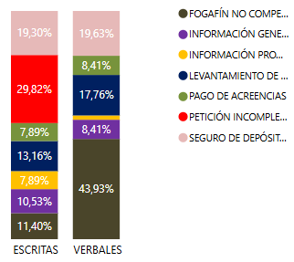
Temas consultados en los canales
En el 27,15% (60) de las PQRSDA fueron peticiones donde Fogafín no era la entidad competente, seguidas por el 19,46% (43) peticiones por información del Seguro de Depósitos, posteriormente solicitud de levantamiento de gravámenes con el 15,38% (34), luego por peticiones incompletas con el 15,38% (34), seguido por información general de Fogafín con el 9,50% (21), luego por temas de pago de acreencias con el 8,14% (18), y por último información de procesos liquidatorios con el 4,98% (11).
En las atenciones realizadas por correo electrónico, página web y carta, el 29,82% de las PQRSDA estaban incompletas, el 11,40% corresponde a temas que no eran competencia de Fogafín y el restante 58,77% de temas de competencia de Fogafín.
El 56,07% de las atenciones realizadas por teléfono, chat y presenciales correspondieron a consultas de competencia de Fogafín, principalmente relacionadas con Seguro de Depósitos, información de procesos liquidatorios e información general de Fogafín.
El tema de “Fogafín no competente” hace referencia a aquellas solicitudes donde el Fondo no tiene injerencia, sin embargo, se les da el trámite pertinente.
El tema “Petición incompleta” hace referencia a aquellas solicitudes que se radicaron sin el contenido mínimo requerido para su atención (Arts. 16 y 17 Ley 1755 de 2015).
Los temas de competencia de Fogafín corresponden a las solicitudes de información sobre alivios de cartera, cobertura del Seguro de Depósitos, información general de la entidad, entre otros.

Slide 5
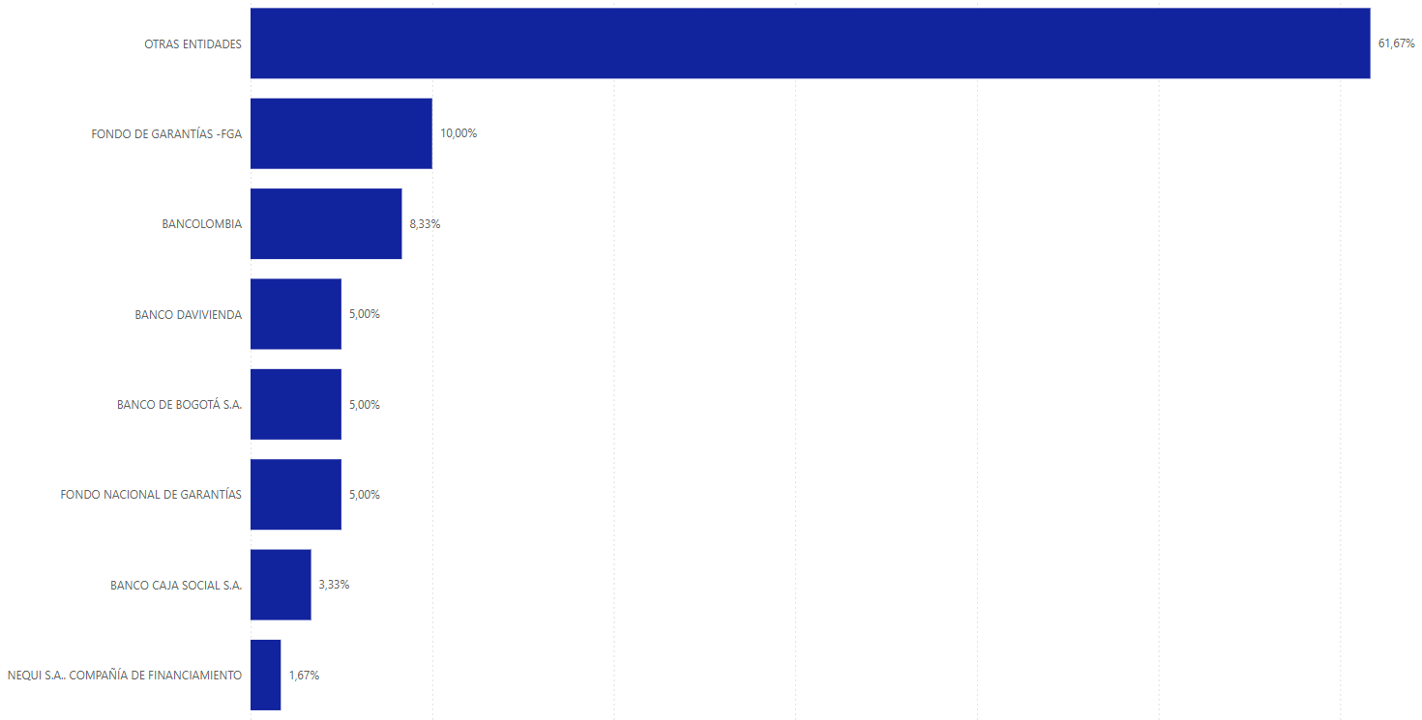
Entidades asociadas a Fogafín no competente
La clasificación “Fogafín no competente” representa el 27,15% del total de las PQRSDA del mes, dentro de ellas, la mayoría están asociadas a entidades financieras, mencionando transacciones no reconocidas, principalmente. Luego entidades que los ciudadanos confunden a Fogafín por tener nombre similar (por ejemplo, Fondo Nacional de Garantías, Fondo de Garantías, Fosyga -hoy Adres-, entre otros).

Slide 6
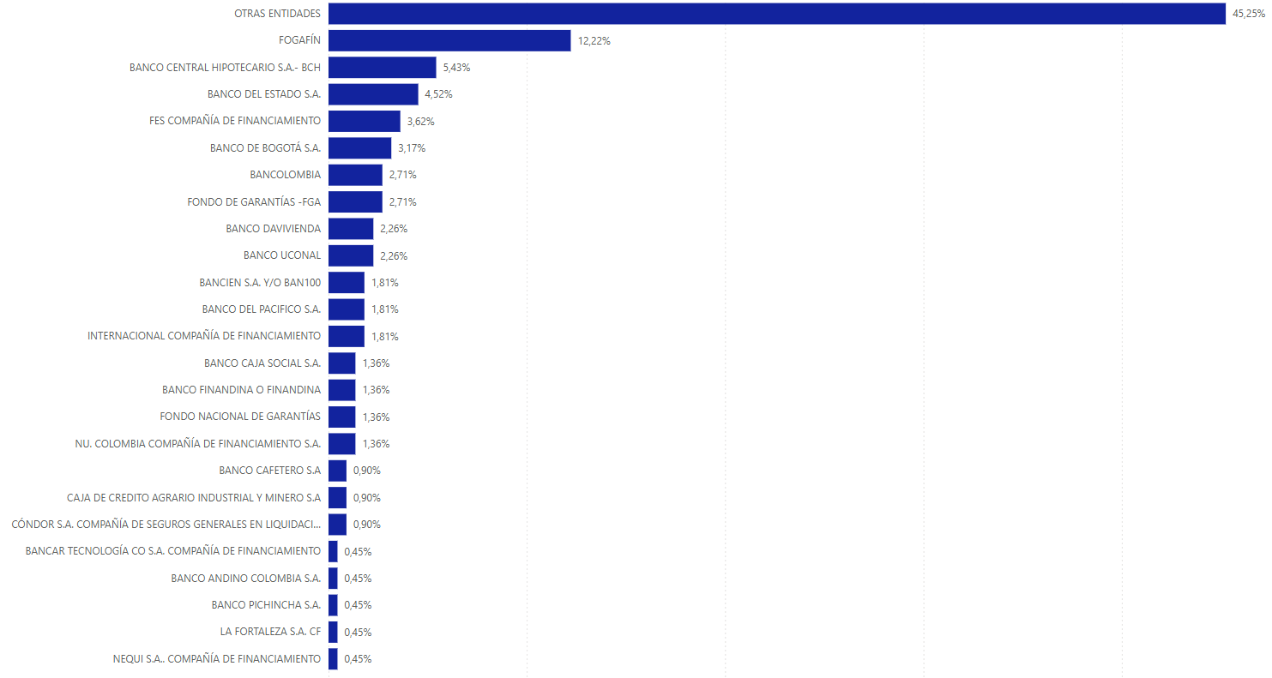
Entidades más consultadas
De las 221 PQRSDA recibidas, Fogafín es la entidad más consultada (12,22%), seguida por Banco Central Hipotecario (hoy liquidado) (5,43%), posteriormente Banco del Estado S.A. (hoy extinto) (4,52%), FES Compañía de Financiamiento (hoy liquidada) (3,62%), luego Banco de Bogotá S.A. (3,17%), luego Bancolombia S.A. (2,71%), seguido del Fondo de Garantías –FGA (2,71%), posteriormente Banco Davivienda S.A. (2,26%), luego el extinto Banco Uconal S.A. (2,26%), posteriormente Bancien S.A. (1,81%) y luego Banco del Pacifico S.A. (1,81%), el restante (57,47%) corresponde a un conjunto amplio de entidades financieras o empresas del sector real.

Slide 7
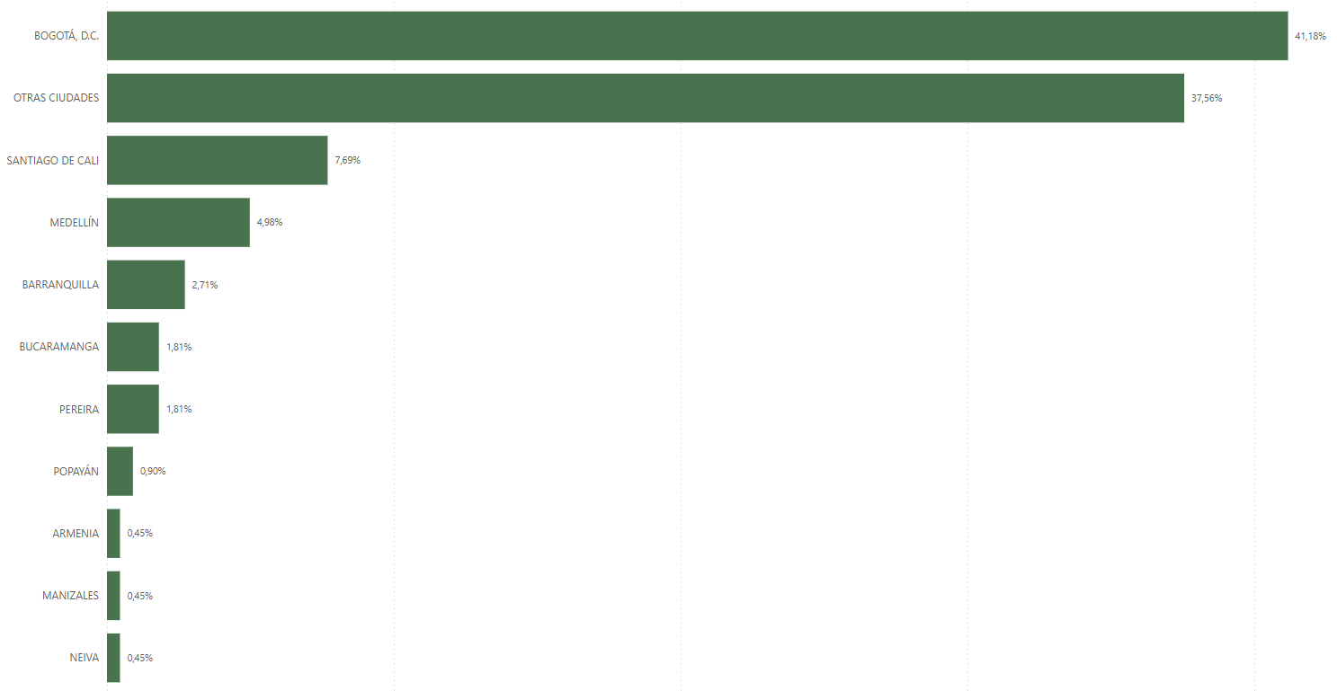
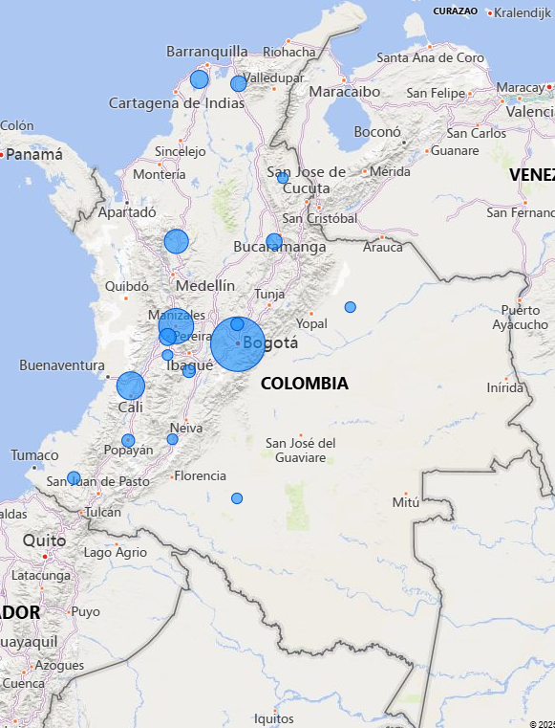
PQRSDA por ciudades
De las 221 PQRSDA atendidas durante el mes de octubre de 2025, el 41,18% (91) provienen de la ciudad de Bogotá D.C., seguidas por Santiago de Cali que acumula el 7,69% (17), luego Medellín con el 4,98% (11), Barranquilla con el 2,71% (6), Bucaramanga con el 1,81% (4), Pereira con el 1,81% (4) y Popayán con el 0,90% (2). Las demás PQRSDA agrupan el 38,91% (86), que provienen de otras ciudades o de peticionarios que no indican la ciudad donde residen.

Slide 8
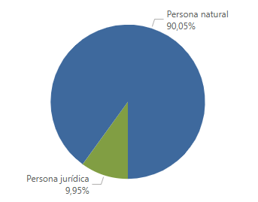
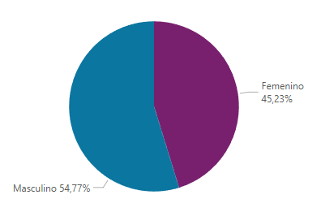
PQRSDA por tipo persona y género
Del total de las 221 PQRSDA recibidas durante octubre de 2025, se observa que el 90,05% (199) proviene de personas naturales y el 9,95% (22) está asociado a personas jurídicas.
Dentro de las personas naturales, la participación de hombres es superior a la de las mujeres.

Slide 9
Conclusiones
Fogafín, cumplió con los términos establecidos en la Ley 1437 de 2011, Ley 1755 de 2015 y con la Resolución 001 de 2017 expedida por Fogafín, para la atención de las Peticiones, Quejas, Sugerencias, Reclamos, Denuncias y Agradecimientos (PQRSDA), así como de las consultas.
En el siguiente link la página web de Fogafín https://www.fogafin.gov.co/que-es-fogafin/informes, se presenta el informe de PQRSDA, establecido en el numeral 3 de la Circular Externa No. 01 de 2011 emitida por el Consejo Asesor del Gobierno Nacional en materia de control interno.
Los canales de atención más utilizados fueron correo electrónico con 49,32% (109), atención telefónica con el 28,05%(62), chat con el 14,48% (32), atención presencial con el 5,88% (13), buzón PQSD del portal WEB con el 1,81% (4) y carta física 0,45% (1).
De las 221 PQRSDA recibidas, Fogafín es la entidad más consultada (12,22%), seguida por Banco Central Hipotecario (hoy liquidado) (5,43%), posteriormente Banco del Estado S.A. (hoy extinto) (4,52%), FES Compañía de Financiamiento (hoy liquidada) (3,62%), luego Banco de Bogotá S.A. (3,17%), luego Bancolombia S.A. (2,71%), seguido del Fondo de Garantías –FGA (2,71%), posteriormente Banco Davivienda S.A. (2,26%), luego el extinto Banco Uconal S.A. (2,26%), posteriormente Bancien S.A. (1,81%) y luego Banco del Pacifico S.A. (1,81%), el restante (57,47%) corresponde a un conjunto amplio de entidades financieras o empresas del sector real.
En octubre de 2025, del total de las PQRSDA recibidas en los diferentes canales de comunicación, el 27,15% (60) de las PQRSDA fueron peticiones donde Fogafín no era la entidad competente, seguidas por el 19,46% (43) peticiones por información del Seguro de Depósitos, posteriormente solicitud de levantamiento de gravámenes con el 15,38% (34), luego por peticiones incompletas con el 15,38% (34), seguido por información general de Fogafín con el 9,50% (21), luego por temas de pago de acreencias con el 8,14% (18), y por último información de procesos liquidatorios con el 4,98% (11).
Durante este periodo no se recibió ninguna denuncia por temas de corrupción, asimismo, no se identificaron ciudadanos con algún tipo de discapacidad (movilidad/física, auditiva, visual).

Slide 10
Conclusiones - Aplicación Decreto 0103 de 2015
Concepto | Número
Número de PQRSDA recibidas por los diferentes canales | 221
Número de solicitudes que fueron trasladas a otras instituciones por competencia | 27
Tiempo de respuesta promedio de las peticiones recibidas por carta, página web y correo electrónico. | 1 día hábil
Número de solicitudes en las que se negó el acceso a la información | 0 solicitudes
\\hermes\DOC_FOGAFIN\SCR\DRC\DRC\INFORMES PQRSD\CIRCULARES 2025\ 10. OCTUBRE

Slide 11
Gracias

